Slide 1
Mobilizacija

Slide 2
Mobilizaciją
Mobilizacijos planą
Civilinis mobilizacinis personalo rezervas (CMPR)
Priimančiosios šalies paramą (PŠP)

Slide 3
Mobilizacija – tai teisinis režimas ir jos paskelbimas tai nėra dar karas – gyvenimas tęsiasi.
Mobilizacija pagal Lietuvos Respublikos mobilizacijos ir priimančiosios šalies paramos įstatymą yra:
Valstybės, savivaldybių institucijų ar įstaigų ir ūkio subjektų veiklos pertvarkymas
rengiantis individualiai ar kolektyvinei valstybės gynybai, taip pat pasirengimas suteikti reikiamą priimančiosios šalies paramą sąjungininkų ginkluotosioms pajėgoms.
Pasirengimą administruoja Mobilizacijos ir pilietinio pasipriešinimo departamentas prie Lietuvos Respublikos krašto apsaugos ministerijos

Slide 4
Teisinis režimas

Slide 5
MOBILIZACIJOS SISTEMA

Slide 6
PAGRINDINIAI MOBILIZACIJOS SISTEMOS IR PRIIMANČIOSIOS ŠALIES PARAMOS TEIKIMO UŽDAVINIAI:
Pasirengti vykdyti mobilizaciją;
Paskelbus mobilizaciją, užtikrinti gyvybiškai svarbių valstybės funkcijų atlikimą;
Pasirengti ir teikti priimančiosios šalies paramą Lietuvos Respublikos teritorijoje;
Paskelbus mobilizaciją, užtikrinti valstybės ir savivaldybių institucijų ar įstaigų,
ūkio subjektų ir piliečių paramą ginkluotosioms pajėgoms;

Slide 7
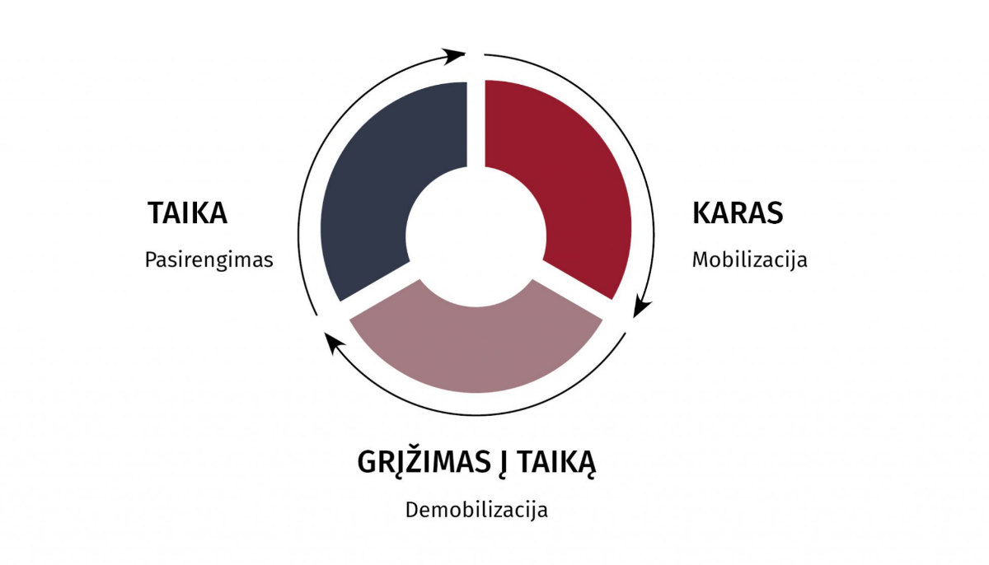
YRA TRYS MOBILIZACIJOS PROCESO ETAPAI:
Pasirengimas mobilizacijai – vyksta taikos metu;
Mobilizacija skelbiama ne vėliau, kaip kartu su karo padėtimi;
Demobilizacija skelbiama pasibaigus karui arba išnykus priežastims, dėl kurių buvo paskelbta mobilizacija.

Slide 8
MOBILIZACIJĄ SKELBIA
Lietuvos Respublikos Seimas Prezidento siūlymu.
Esant ginkluotam užpuolimui, kai kyla grėsmė valstybės suverenumui ar teritorijos vientisumui, – Prezidentas vienasmeniškai.

Slide 9
PRANEŠIMAS APIE MOBILIZACIJĄ
Nedelsiant skelbiamas per žiniasklaidos priemones.
Karo prievolininkus papildomai asmeniškai informuoja už karo prievolę atsakingi kariuomenės padaliniai.
Mobilizacijos skelbime nurodomas koks mobilizacijos skelbimo pagrindas, kurioje valstybės teritorijos dalyje mobilizacija yra skelbiama (jei tai yra dalinė, o nevisuotinė) ir kurios institucijos dalyvauja ir kokios turi būti vykdomos priemonės.

Slide 10
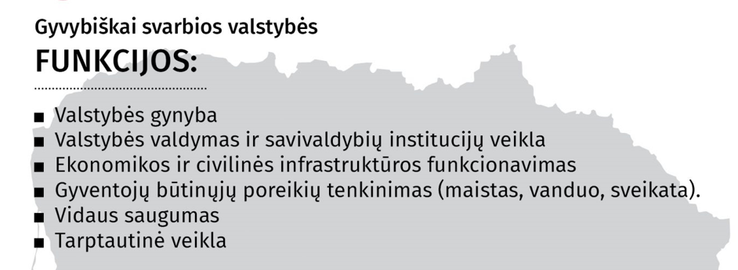
PASIRENGIMAS MOBILIZACIJAI
Vienas pagrindinių pasirengimo mobilizacijai siekių – pasirengti ir paskelbus mobilizaciją ir (ar) įvedus karo padėtį užtikrinti Vyriausybės nutarimu patvirtintų gyvybiškai svarbių valstybės funkcijų atlikimą.

Slide 11
Mobilizacijos metu Valstybė pereina prie gyvybiškai svarbių funkcijų palaikymo, pasitelkiant visus turimus išteklius:
Žmogiškuosius
Materialinius
Finansinius
Numatomas karo prievolininkų šaukimas į privalomąją karo tarnybą.

Slide 12
MOBILIZACIJOS PLANAS
Siekiant užtikrinti gyvybiškai svarbias valstybės funkcijas, Vyriausybė valstybės ir savivaldybių institucijoms ir įstaigoms yra paskyrusi valstybines mobilizacines užduotis.
Šioms užduotims užtikrinti rengiami mobilizacijos planai, juose numatant užduočiai atlikti reikalingus veiksmus ir priemones (Civilinis mobilizacinis personalo rezervas (CMPR), reikalingi materialiniai ir finansiniai ištekliai, numatomas reikalingų ūkio subjektų, nevyriausybinių organizacijų ar pan. pasitelkimas).

Slide 13
CIVILINIS MOBILIZACINIS PERSONALO REZERVAS (CMPR)

Slide 14
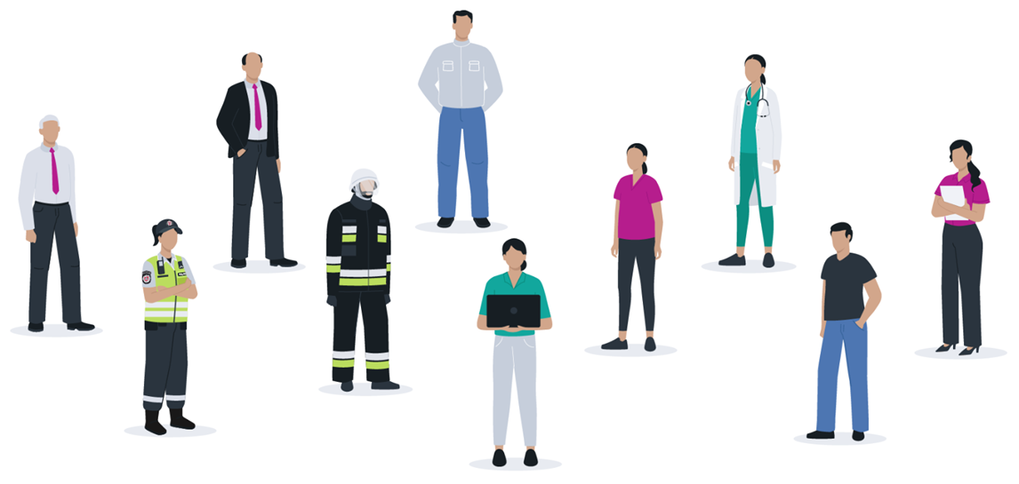
LR piliečiai, paskirti į ministro, viceministro, ministerijos kanclerio, savivaldybės administracijos direktoriaus, ir į kitas mobilizacijos sistemos subjektų vadovų pareigas.
Deleguoti į VMOC ir MVG
Kiti LR piliečiai į CMPR įrašomi mobilizacijos sistemos subjekto vadovo siūlymu, atsižvelgiant į atliekamas funkcijas, kurios būtinos mobilizacijos planuose numatytiems veiksmams ir priemonėms įgyvendinti.

Slide 15
LIETUVOS RESPUBLIKOS KARO PADĖTIES ĮSTATYMAS
14 straipsnis. Būtinieji darbai
…. Savivaldybės administracijos direktorius Lietuvos Respublikos piliečiams gali skirti vienkartinio pobūdžio užduočiai atlikti būtinuosius darbus, kurie reikalingi teikiant sveikatos, socialines paslaugas, užtikrinant gyventojų saugumą ir aprūpinimą geriamuoju vandeniu, žemės ūkio ir maisto produktais, kitomis būtinomis prekėmis, gyvūnų priežiūrą, kultūros ir gamtos paveldo objektų apsaugą, ginkluotųjų pajėgų netrukdomą veikimą, ar vykdyti kitus darbus, reikalingus savivaldybių funkcijoms užtikrinti ar susijusius su neginkluota pagalba ginkluotosioms pajėgoms….
Yra išimtys kam būtinieji darbai neskiriami....

Slide 16
PASKELBUS MOBILIZACIJĄ
Mobilizacijos sistemos subjektai pagal kompetenciją ir poreikį vykdo mobilizacijos planuose numatytus veiksmus (šie planai ir jų turinys nėra viešai skelbiami).
Ūkio subjektai vykdo mobilizacinius užsakymus ir priimančiosios šalies paramos teikimo įsipareigojimus. Visos kitos valstybės ar savivaldybių institucijos, įstaigos ir ūkio subjektai, kurie nedalyvauja mobilizacijoje, bendradarbiauja ir padeda mobilizacines užduotis vykdantiems subjektams.
Institucijos, įstaigos, ūkio subjektai ir gyventojai, kurie neturi mobilizacinių ar priimančiosios šalies paramos teikimo užduočių, toliau dirba ir tęsia savo veiklą kaip įprasta.
Piliečiai savanoriai, norintys prisidėti savo žiniomis ir darbais prie valstybės gynimo, gali kreiptis į Raudonojo Kryžiaus draugiją, kitas nevyriausybines organizacijas, kurios talkina valstybės institucijoms užtikrinant tam tikrų darbų atlikimą ir paslaugų teikimą, t. y. teikiant pirmąją, psichologinę ar medicinos pagalbą, atliekant gelbėjimo ir kt. darbus.

Slide 17
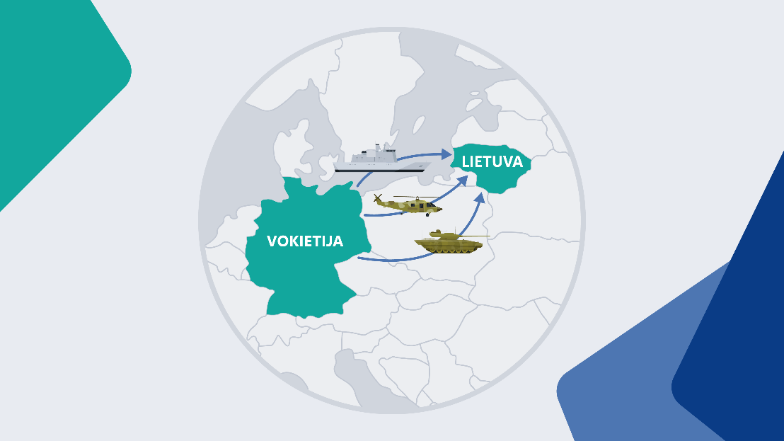
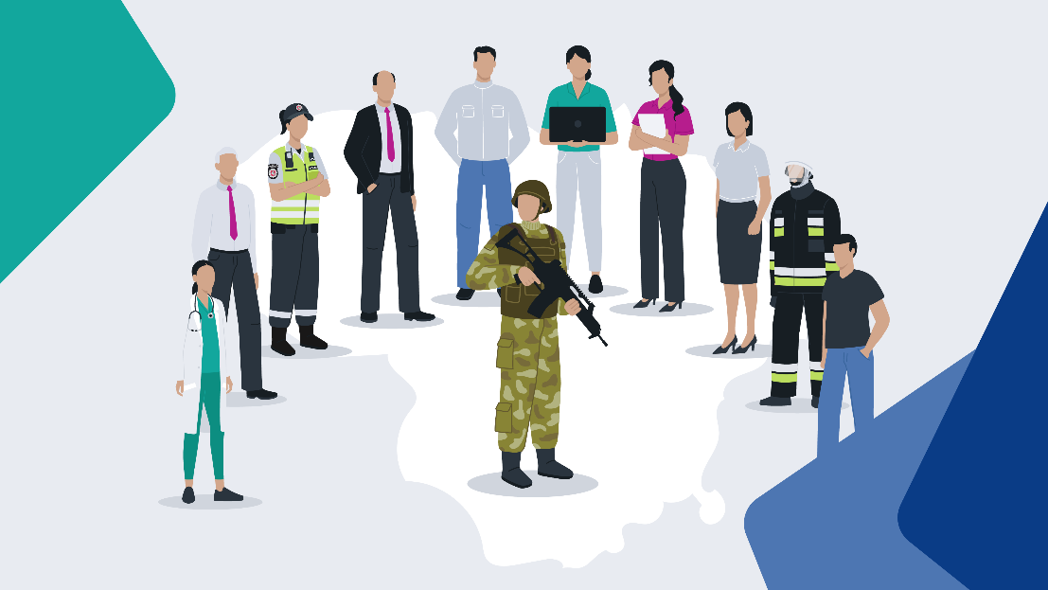
PRIIMANČIOSIOS ŠALIES PARAMA
Tai civilinė ir karinė pagalba, kurią taikos metu ar krizės atvejais suteikia priimančioji šalis sąjungininkų pajėgoms, atvykstančioms ir veikiančioms priimančiosios šalies teritorijoje arba vykstančioms tranzitu per šalį.
Priimančiosios šalies paramos tikslas – užtikrinti greitą ir sklandų atvykstančių pajėgų priėmimą, jų dislokavimą.

Slide 18
PRIIMANČIOSIOS ŠALIES PARAMA
Lietuva, būdama NATO nare, turi būti pasirengusi priimti NATO pajėgas. Pagrindinis NATO priimančiosios šalies įsipareigojimas, kurį reglamentuoja NATO teisės aktai, yra tai, kad priimančiosios šalies paramą teikia ne tik kariuomenė, bet valstybė plačiąja prasme
Tai reiškia, kad atvykstančioms pajėgoms yra suteikiamos reikalingos paslaugos: galimybė naudotis tiek civiline, tiek karine infrastruktūra, ryšių ir informacinių technologijų, apgyvendinimo ir maitinimo, medicinos ir kitomis paslaugomis.
Vyriausybės pavedimu valstybės, savivaldybių institucijos ir įstaigos vykdo priimančiosios šalies paramai teikti reikalingas funkcijas pagal savo kompetenciją.
.

Slide 19
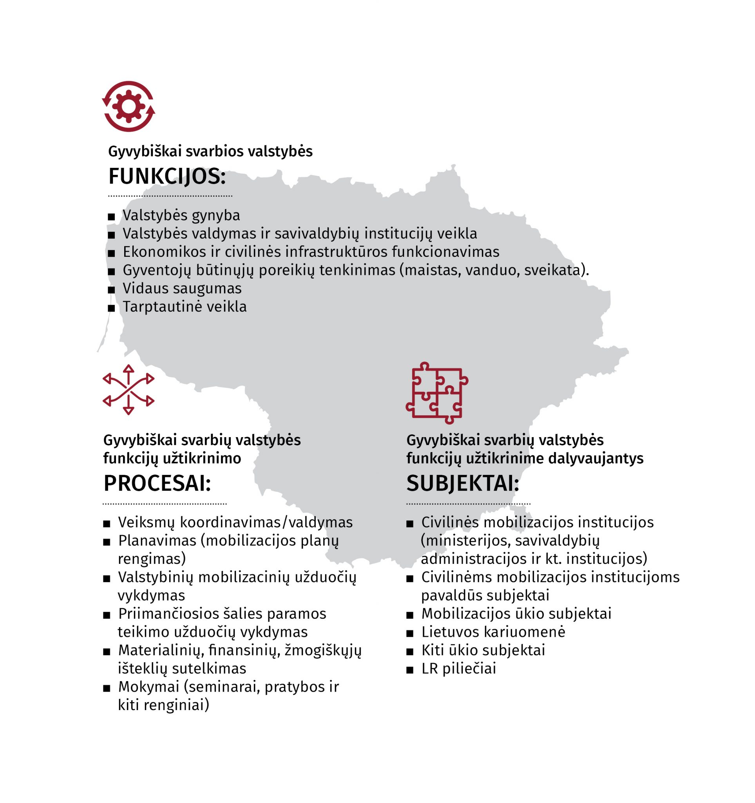

Slide 20
KAIP PASIRUOŠTI

Slide 21
Žinojimas saugo ir ramina
Ačiū už dėmesį

